Slide 1

CURSO DE FINANZAS Y TECNOLOGÍA (FINTECH)
Estructura del Mercado de Criptomonedas
Microestructura, Derivados, Stablecoins y Límites de la Gobernanza Forense
Un análisis exhaustivo del funcionamiento del mercado de activos digitales: mecanismos de consenso, billeteras, liquidez en libros de órdenes, hegemonía de derivados, desplazamiento de flujos ilícitos a stablecoins, y los hallazgos empíricos del artículo de Jalal & Westland sobre la falacia de la tasa base en la detección de lavado de dinero.
J. Christopher Westland
Fulbright-García Robles U.S. Scholar (Science and Technology)
hosted by Universidad Anáhuac Mayab | Mérida, México
Professor, Information & Decision Sciences | University of Illinois Chicago
Editor-in-Chief: Electronic Commerce Research (Springer)
Perfil Académico (Faculty Profile): business.uic.edu/profiles/westland-james-christopher
INVESTIGACIÓN EMPÍRICA
Basado en la investigación empírica de:
Fabiha Jalal & J. Christopher Westland
"The Limits of Blockchain Forensics: Deconstructing the Mythologies of Automated Governance"
© J. Christopher Westland. Todos los derechos reservados.

Slide 2
VISIÓN GENERAL DEL MÓDULO
Estructura de la Clase y Hoja de Ruta Temática
1. Fundamentos & Blockchain
• La Blockchain: Libro mayor distribuido (DLT), criptografía y consenso.
• Adición de Bloques: Mempool, árbol de Merkle, minería y validación.
• Red P2P y Consenso: Protocolo de chisme, regla de la cadena más pesada, BIPs y forks.
• Economía de la Minería: Geografía, hashrate, halving y mortalidad de altcoins (~7,000+).
• Serie Precio-Volumen: Lectura de velas japonesas y toma de decisiones.
• Billeteras y Rampas Fiat: Custodia criptográfica, On/Off-ramps y bancos.
2. Microestructura & Mercados
• El Libro de Órdenes: Bids, asks, profundidad y emparejamiento CEX/DEX.
• Bid-Ask Spread: Medición de liquidez y coste de transacción.
• Hegemonía de Derivados: 2/3 del volumen en futuros perpetuos y opciones.
• Ecosistema Stablecoins: USDT, USDC, emisores, reservas y dominancia.
• El Hub de Trading: Por qué se comercia en stablecoins y no en fiat.
3. Forense & Paper Empírico
• Migración del Lavado: De Bitcoin volátil a stablecoins de alta liquidez.
• RQ1 (Árboles vs GNNs): Modelos tabulares baten a grafos neuronales.
• RQ2 (The Price Null): Flujos ilícitos no predicen precios ni volatilidad.
• RQ3 (Tasa Base en AML): 40k-116k falsos positivos por captura: triaje vs alarmas.
• RQ4 (Wash Trading DEX): Detección conductual y métrica Wash-Discount.
© J. Christopher Westland. Todos los derechos reservados. | hosted by Universidad Anáhuac Mayab | Estructura del Mercado de Criptomonedas | Slide 02/24

Slide 3
FUNDAMENTOS DE CRIPTOACTIVOS
¿Qué es la Blockchain? Arquitectura de Libro Mayor Distribuido
Definición y Principios Operativos
• Libro Mayor Distribuido (DLT): Base de datos replicada y sincronizada simultáneamente entre todos los participantes de una red entre pares (P2P), sin un servidor central.
• Inmutabilidad Criptográfica: Cada bloque contiene el hash del bloque anterior. Modificar un registro histórico exigiría recalcular todo el trabajo computacional de la red.
• Descentralización & 'Trustless': No se requiere confianza en una entidad bancaria ni en un custodio. La verdad del estado financiero se resuelve mediante consenso algorítmico.
• Transparencia Pseudónima: Todas las transacciones y saldos son legibles en el registro público, vinculados a direcciones criptográficas públicas.
Pilares Tecnológicos Esenciales
1. Criptografía Asimétrica: Pares de clave pública (identidad) y clave privada (autorización y firma de transacciones con ECDSA).
2. Funciones Hash Unidireccionales: Algoritmos deterministas (SHA-256 en BTC, Keccak-256 en ETH) que comprimen datos en una cadena de longitud fija e irreversible.
3. Mecanismo de Consenso: Reglas de acuerdo distribuido para acordar el estado único del libro (Proof of Work en Bitcoin, Proof of Stake en Ethereum).
4. Protocolo P2P y Nodos: Red distribuida de nodos completos que verifican de forma independiente cada transacción según las reglas del protocolo.
© J. Christopher Westland. Todos los derechos reservados. | hosted by Universidad Anáhuac Mayab | Estructura del Mercado de Criptomonedas | Slide 03/24

Slide 4
MECÁNICA DEL PROTOCOLO
¿Cómo se Añade un Bloque a la Blockchain? Ciclo de Vida
1. Emisión y Firma
El usuario crea la transacción y la firma criptográficamente con su clave privada, difundiéndola a la red.
2. Entrada al Mempool
Las transacciones no confirmadas esperan en la 'piscina de memoria' (mempool), priorizadas por su tarifa de gas.
3. Empaquetado en Bloque
Los mineros/validadores seleccionan transacciones y calculan el Árbol de Merkle (Merkle Root) en la cabecera.
4. Proceso de Consenso
PoW resuelve el puzzle criptográfico (Nonce); PoS selecciona un validador ponderado por su depósito de garantía.
5. Enlace Criptográfico
Se incluye el Hash del Bloque Anterior (H_{t-1}), vinculando formalmente el nuevo bloque con el historial.
6. Difusión y Confirmación
El bloque se transmite a la red. Cada nodo valida las firmas y añade el bloque a su copia local del ledger.
© J. Christopher Westland. Todos los derechos reservados. | hosted by Universidad Anáhuac Mayab | Estructura del Mercado de Criptomonedas | Slide 04/24

Slide 5
TOPOLOGÍA DE RED Y CONSENSO
La Red P2P, Chisme de Nodos y Cómo los Mineros Actualizan el Ledger
Dinámica de la Red P2P y Reglas de Acuerdo
• Protocolo Gossip (Chisme): Los nodos descubren direcciones IP de pares y retransmiten transacciones y bloques de forma epidémica. Cada nodo envía datos válidos a ~8-12 pares, logrando propagación global en segundos sin enrutadores centrales.
• Consenso Nakamoto y Regla de la Cadena Más Larga: Los mineros llegan a acuerdos matemáticamente: los nodos siempre aceptan y construyen sobre la cadena con la **mayor dificultad acumulada de Prueba de Trabajo** ('cadena más pesada').
• Resolución Autónoma de Bifurcaciones (Forks): Si dos mineros hallan un bloque simultáneamente a la misma altura, los nodos siguen ambas ramas. El empate se rompe en cuanto se mina el siguiente bloque en una rama, dejando huérfano el bloque rezagado.
• Nodos Completos vs. Mineros (Soberanía): Los mineros proponen bloques candidatos, pero los **nodos completos no mineros validan e imponen las reglas**. Si un pool minero con el 60% del hashrate emite un bloque inválido (p. ej. gastando monedas ajenas), cada nodo lo rechaza automáticamente.
Cómo Acuerda la Red las Actualizaciones
1. Propuestas de Mejora (BIPs y EIPs): Especificaciones técnicas abiertas y formalizadas (p. ej., BIP-141 SegWit, BIP-340 Taproot, EIP-1559 burn) debatidas mediante revisión por pares y consenso general de la comunidad de desarrolladores.
2. Señalización por Bloques Minados (BIP-9): Los mineros votan su preparación técnica activando bits de versión en las cabeceras de los bloques minados. Alcanzar el umbral exigido (p. ej. 90% en 2,016 bloques) bloquea su activación definitiva.
3. Soft Forks (Retrocompatibles): Hacen más estrictas las reglas del protocolo. Los nodos antiguos siguen considerando válidos los nuevos bloques (p. ej., SegWit). No fractura la red.
4. Hard Forks (Incompatibles hacia Atrás): Relajan o alteran reglas; exige que el 100% de los nodos actualice su cliente. Si no hay consenso total, la blockchain se divide permanentemente en dos redes rivales (p. ej., Bitcoin vs Bitcoin Cash en 2017; Ethereum vs Ethereum Classic en 2016).
© J. Christopher Westland. Todos los derechos reservados. | hosted by Universidad Anáhuac Mayab | Estructura del Mercado de Criptomonedas | Slide 05/24

Slide 6
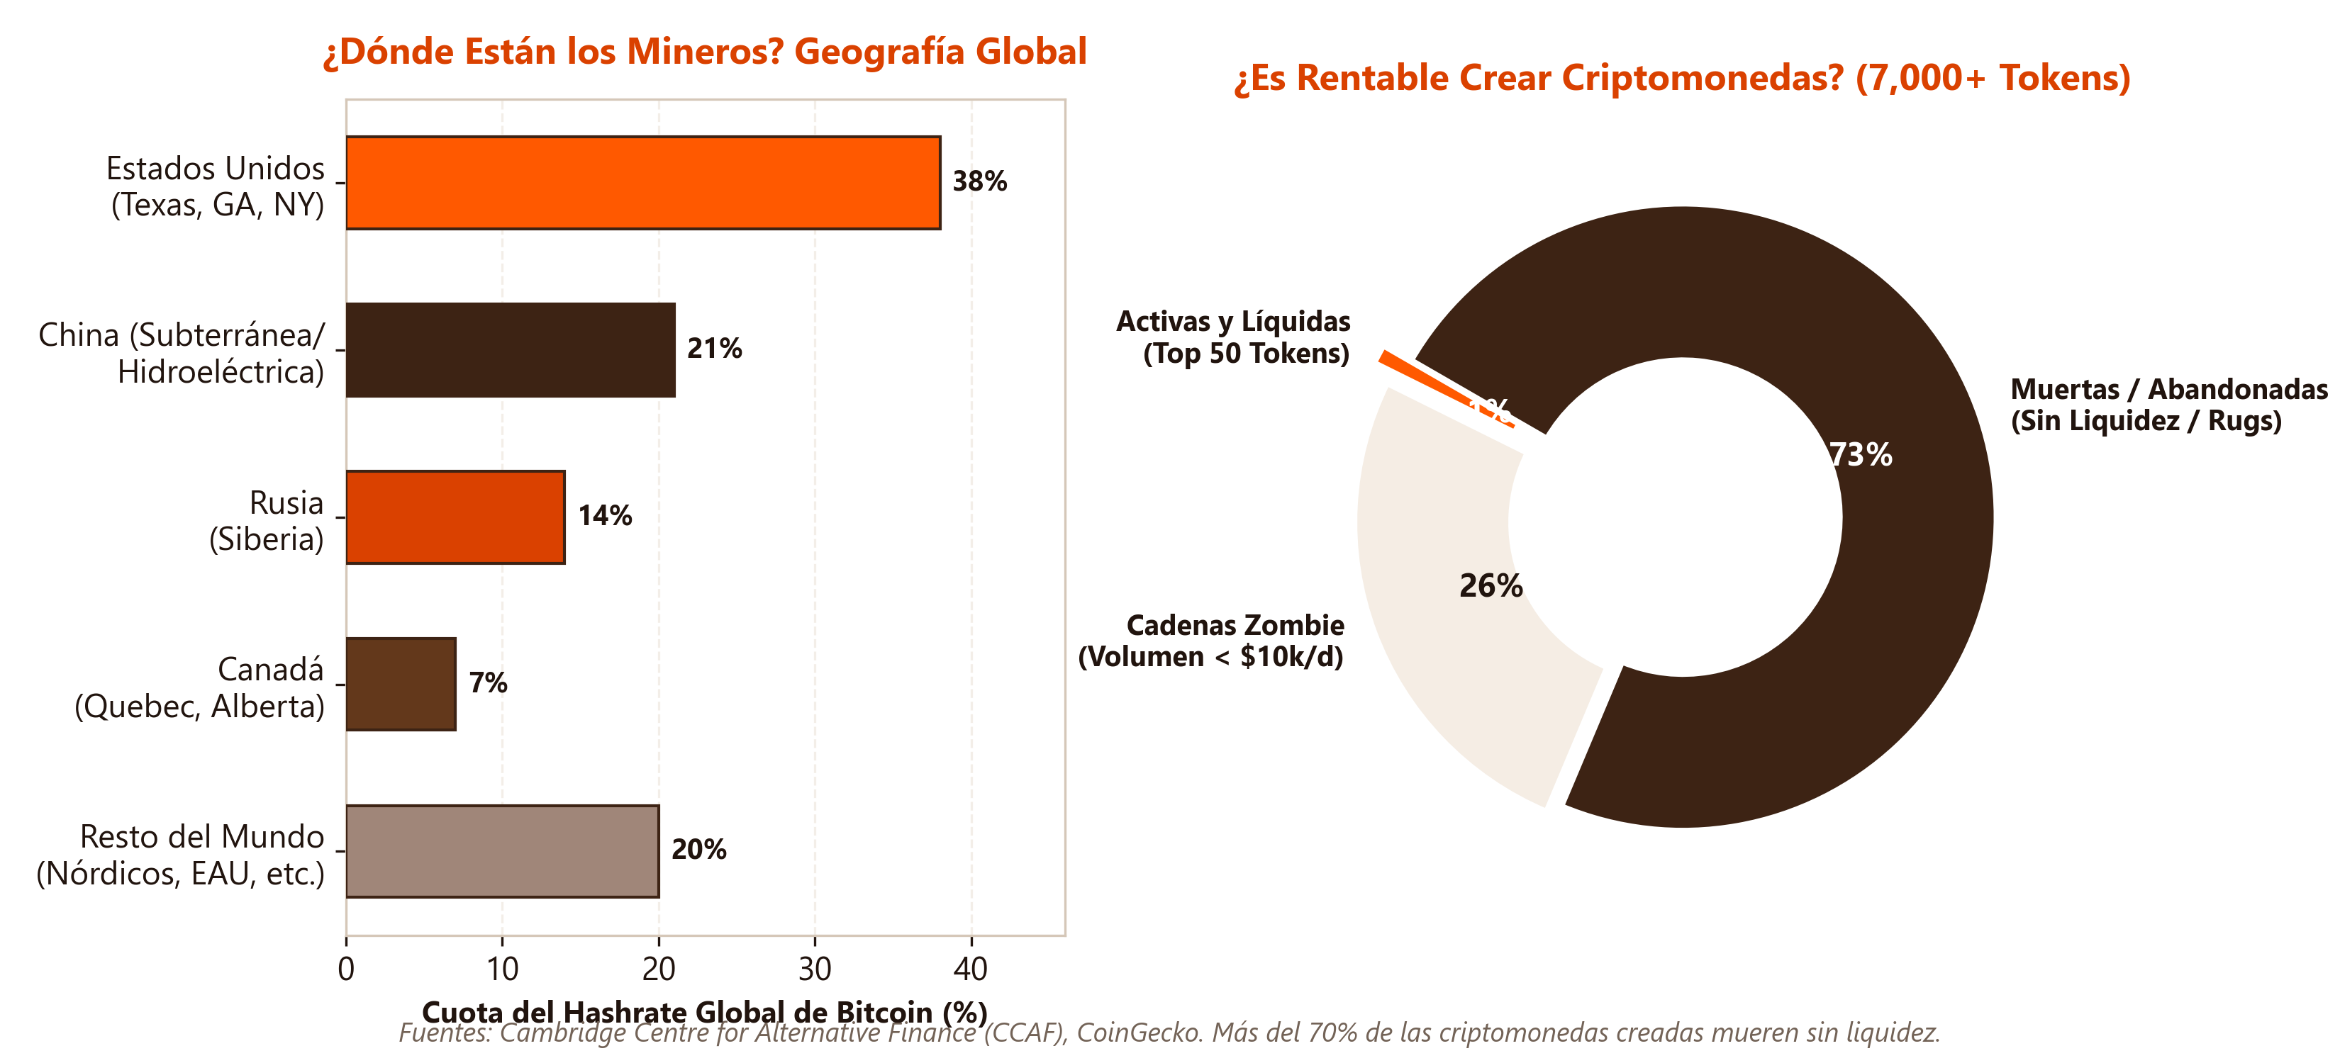
REALIDAD INDUSTRIAL Y VIABILIDAD DE TOKENS
Quiénes y Dónde Están los Mineros: Viabilidad y Rentabilidad de Altcoins
La Realidad Industrial y Económica
• Quiénes son los Mineros: Evolucionaron de entusiastas caseros a conglomerados multimillonarios que cotizan en NASDAQ (Marathon, Riot, CleanSpark) y megapiscinas (*pools* como Foundry USA y AntPool) que agrupan miles de ASIC industriales.
• Dónde Están Ubicados: Concentrados en regiones con energía barata y excedente: **Estados Unidos (~38%**, liderado por la red ERCOT y gas venteado de Texas), China (~21% hidroeléctrica no declarada), Rusia (~14% en Siberia) y Canadá.
• ¿Sigue Siendo una Actividad Viable?: Compresión brutal de márgenes. El Halving de abril de 2024 redujo la recompensa de bloque de 6.25 a 3.125 BTC. Con hashrate global >700 EH/s, la supervivencia exige **electricidad < $0.045 USD/kWh** y ASICs de última generación (<17.5 J/TH). Operadores ineficientes van a la quiebra.
• ¿Es Rentable Crear Criptomonedas? (~7,000+): Se han creado más de 7,000 a decenas de miles de tokens. **Más del 70-80% mueren con cero volumen o liquidez** ('dead coins', estafas *rug pull*). Solo el top 50 retiene valor económico duradero.
• ¿Quién Gana con Nuevas Criptomonedas?: Exclusivamente los *insiders* iniciales, fundadores con asignaciones previas (*pre-mines*) y creadores que venden en la euforia minorista inicial. Para el 99% restante, crear un token genera cero beneficio neto frente a los efectos de red consolidados (Ley de Metcalfe).
© J. Christopher Westland. Todos los derechos reservados. | hosted by Universidad Anáhuac Mayab | Estructura del Mercado de Criptomonedas | Slide 06/24

Slide 7
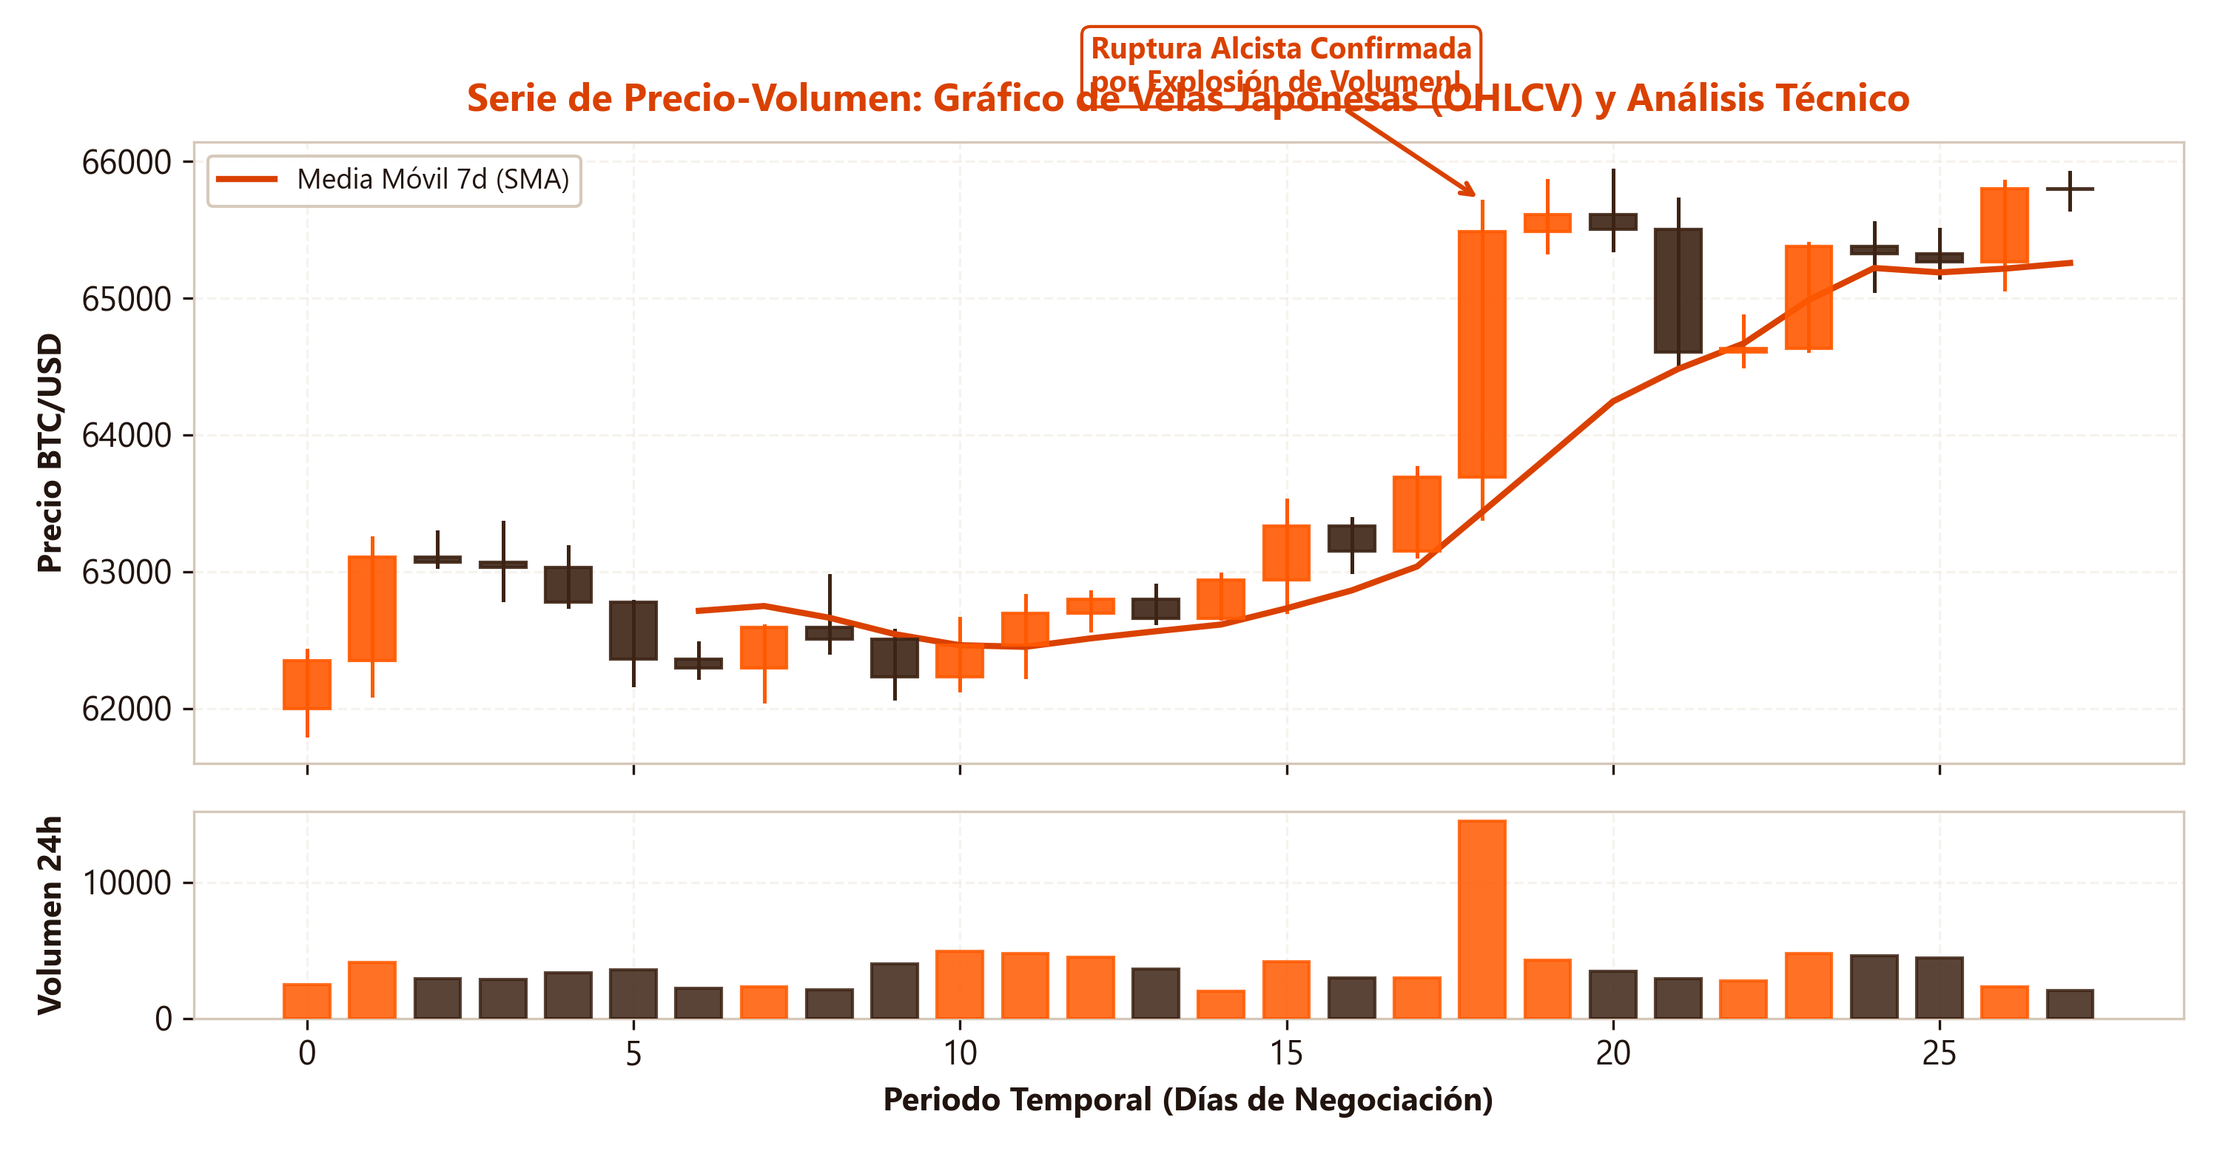
ANÁLISIS TÉCNICO Y TOMA DE DECISIONES
Series de Precio y Volumen: El Núcleo de la Decisión del Inversor
Lectura del Comportamiento del Mercado
• Velas Japonesas (OHLCV): Sintetizan la batalla intradiaria entre compradores y vendedores mediante cuatro precios: Apertura, Máximo, Mínimo y Cierre.
• Validación por Volumen: 'El precio es lo que pagas, el volumen es la fuerza que lo respalda'. Las subidas con volumen creciente confirman interés institucional genuino.
• Detección de Divergencias: Un nuevo máximo de precio acompañado de volumen decreciente es una alerta crítica de agotamiento de compras y potencial reversión bajista.
• Rupturas (Breakouts): La superación de resistencias sin volumen suele ser una trampa (*fakeout*); con alto volumen indica cambio estructural de tendencia.
• Limitaciones Esenciales: El volumen reportado en exchanges puede incluir wash trading y no registra operaciones institucionales extrabursátiles (OTC).
© J. Christopher Westland. Todos los derechos reservados. | hosted by Universidad Anáhuac Mayab | Estructura del Mercado de Criptomonedas | Slide 07/24

Slide 8
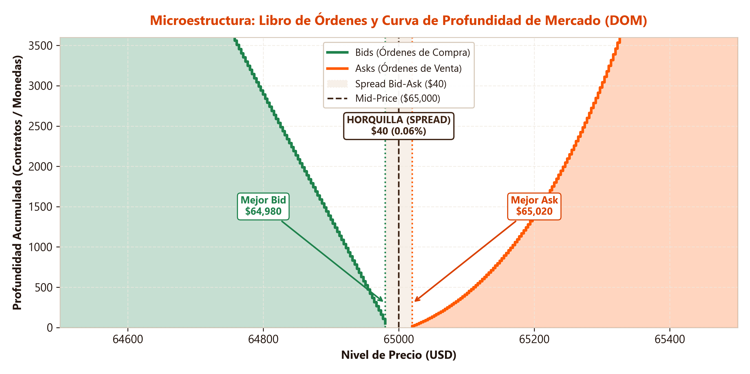
MICROESTRUCTURA DEL MERCADO
El Libro de Órdenes (Order Book) y Profundidad de Mercado (DOM)
Dinámica del Libro de Órdenes (CLOB)
• Lado de Compra (Bids): Órdenes límite de compradores ordenadas de mayor a menor precio. La más alta es el 'Best Bid'.
• Lado de Venta (Asks / Offers): Órdenes límite de vendedores ordenadas de menor a mayor precio. La más baja es el 'Best Ask'.
• Profundidad de Mercado (DOM): Volumen acumulado disponible en múltiples niveles de precio. Una mayor profundidad absorbe grandes órdenes sin mover bruscamente la cotización.
• Makers vs. Takers: Los *Market Makers* aportan liquidez colocando órdenes límite (reciben rebate); los *Takers* consumen liquidez con órdenes a mercado.
• Deslizamiento (Slippage): Ocurre cuando una orden a mercado supera la liquidez del mejor precio disponible y debe consumir niveles sucesivos del libro.
© J. Christopher Westland. Todos los derechos reservados. | hosted by Universidad Anáhuac Mayab | Estructura del Mercado de Criptomonedas | Slide 08/24

Slide 9
MICROESTRUCTURA DEL MERCADO
El Spread Bid-Ask y la Medición Cuantitativa de la Liquidez
Anatomía del Spread Bid-Ask
• Spread Absoluto: Diferencia entre el precio de venta más bajo y el precio de compra más alto:
Spread = P_{ask} - P_{bid}
• Spread Relativo (%): Normalizado por el precio medio (Mid-Price):
Spread % = [(P_{ask} - P_{bid}) / P_{mid}] × 100
• Coste Inmediato de Fricción: Es el peaje instantáneo que paga cualquier operador que ejecuta una orden de mercado ('crossing the spread').
• Compensación del Creador: Retribuye al Market Maker por tres riesgos fundamentales: riesgo de inventario, riesgo de selección adversa y costes de ejecución.
Métricas Financieras de Iliquidez
• Ratio de Iliquidez de Amihud (2002): Mide el impacto de precio por cada unidad monetaria negociada:
ILLIQ_t = |r_t| / Volumen_t
(Un ratio alto indica un mercado frágil y poco líquido).
• Estimador de Corwin-Schultz (2012): Calcula el spread efectivo bid-ask a partir de los precios máximos y mínimos diarios (utilizado en el paper de Jalal & Westland).
• Desequilibrio del Flujo de Órdenes (OFI): Diferencia entre el volumen que presiona en el lado del bid y del ask; predice precios a horizontes de segundos.
© J. Christopher Westland. Todos los derechos reservados. | hosted by Universidad Anáhuac Mayab | Estructura del Mercado de Criptomonedas | Slide 09/24

Slide 10
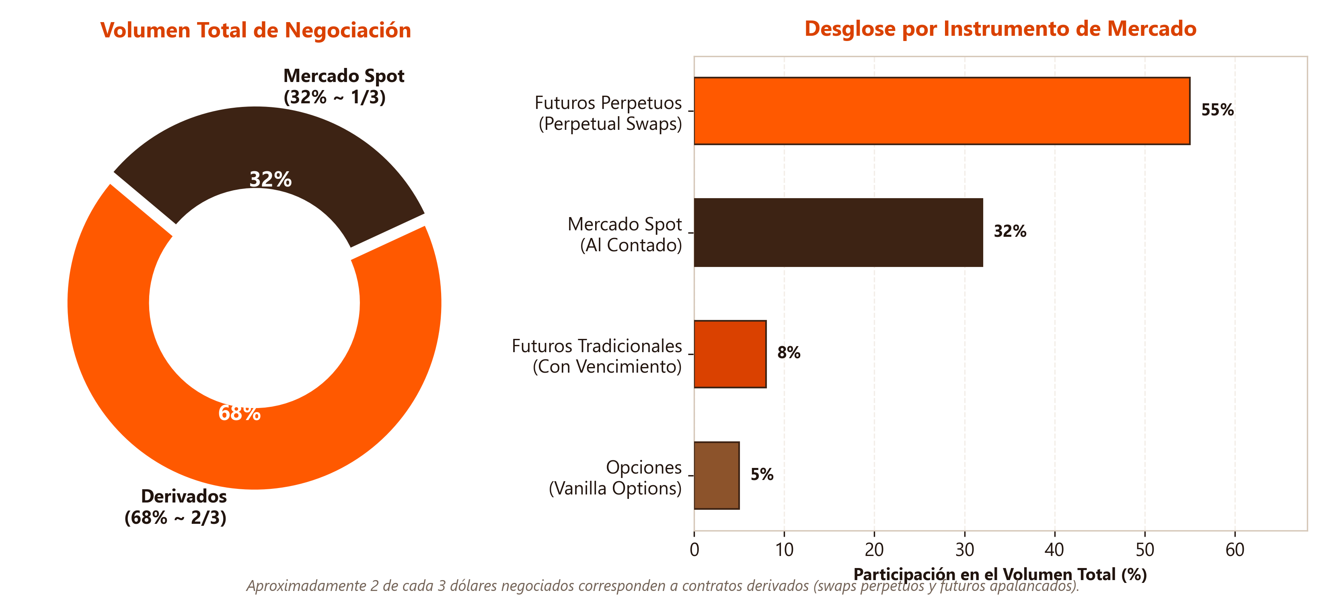
ESTRUCTURA GLOBAL DE NEGOCIACIÓN
La Hegemonía de los Derivados: ~2/3 del Volumen Total en Cripto
¿Por qué Dominan los Derivados?
1. Eficiencia de Capital y Margen: Los operadores no necesitan inmovilizar el 100% del valor del activo; acceden a posiciones apalancadas (5x, 20x, 50x) con margen fraccionario.
2. Posiciones en Corto (Shorting): Permite cubrir carteras existentes o especular con caídas de mercado de forma sintética, sin requerir pedir prestado el token físico.
3. Ausencia de Fricciones On-Chain: Operar derivados en CEX no requiere pagar tarifas de gas ni esperar confirmaciones de bloque en cada transacción.
4. Formación Central de Precios: El descubrimiento de precios ocurre predominantemente en los mercados de futuros perpetuos, transmitiéndose luego al mercado spot.
© J. Christopher Westland. Todos los derechos reservados. | hosted by Universidad Anáhuac Mayab | Estructura del Mercado de Criptomonedas | Slide 10/24

Slide 11
INSTRUMENTOS FINANCIEROS AVANZADOS
Anatomía de los Criptoderivados: Futuros Perpetuos, Opciones y Riesgos
Futuros Perpetuos (Perps)
• Sin Vencimiento: Contratos creados por BitMEX que pueden mantenerse indefinidamente.
• Tasa de Financiación (Funding Rate): Mecanismo que fuerza la convergencia al spot cada 8h. Si Perp > Spot, los largos pagan a los cortos; viceversa.
• Márgenes USDT vs Coin-M: Margen colateralizado en stablecoins (USDT) o en la propia criptomoneda.
Futuros Fechados & Opciones
• Futuros Fechados (Dated): Liquidación mensual/trimestral (CME, Binance). Presentan 'Basis' (Contango o Backwardation).
• Opciones Vanilla (Deribit): Contratos Call/Put europeos para coberturas asimétricas y volatilidad.
• Superficie de Volatilidad (IV): El índice DVOL mide las expectativas del mercado a 30 días.
Liquidaciones en Cascada
• Margen de Mantenimiento: Si el balance cae por debajo de este umbral, el motor liquida la posición a mercado.
• Desapalancamiento Automático: Ventas forzadas masivas empujan el precio abajo, provocando liquidaciones sucesivas ('long squeeze').
• Fondos de Seguro (Insurance Funds): Colchón de capital del exchange para absorber quiebras antes de socializar pérdidas.
© J. Christopher Westland. Todos los derechos reservados. | hosted by Universidad Anáhuac Mayab | Estructura del Mercado de Criptomonedas | Slide 09/24

Slide 12
LA ESPINA DORSAL DE LA LIQUIDEZ
Stablecoins: Tipos, Mecanismos de Anclaje y Rol Sistémico
1. Respaldadas por Fiat (Off-Chain)
• Mecanismo 1:1: Por cada token emitido, el emisor mantiene $1 USD en activos líquidos (efectivo y letras del Tesoro de EE.UU.).
• Ejemplos Clave: Tether (USDT), USD Coin (Circle USDC), FDUSD, PayPal USD (PYUSD).
• Riesgo Principal: Riesgo de contraparte, congelamiento regulatorio y opacidad en auditorías.
2. Sobrecolateralizadas (On-Chain)
• Colateral Excedente: Se emiten bloqueando criptoactivos (ETH, WBTC) en smart contracts con ratios del 130%-150%.
• Ejemplos Clave: USDS / DAI (MakerDAO / Sky), LUSD (Liquity).
• Estabilidad: Gobernanza descentralizada mediante tokens (MKR/SKY) y liquidaciones automáticas on-chain.
3. Sintéticas & Algorítmicas
• Delta-Neutral (Ethena USDe): Respalda el dólar sintético combinando ETH al contado con una posición corta en perpetuos para capturar la tasa de financiación.
• El Colapso de UST / Terra: Lección histórica: modelos algorítmicos sin respaldo externo sufren 'espirales de la muerte'.
• Relevancia Sistémica: Las stablecoins son el 'dólar de internet', actuando como unidad de cuenta y puente cambiario primario.
© J. Christopher Westland. Todos los derechos reservados. | hosted by Universidad Anáhuac Mayab | Estructura del Mercado de Criptomonedas | Slide 10/24

Slide 13
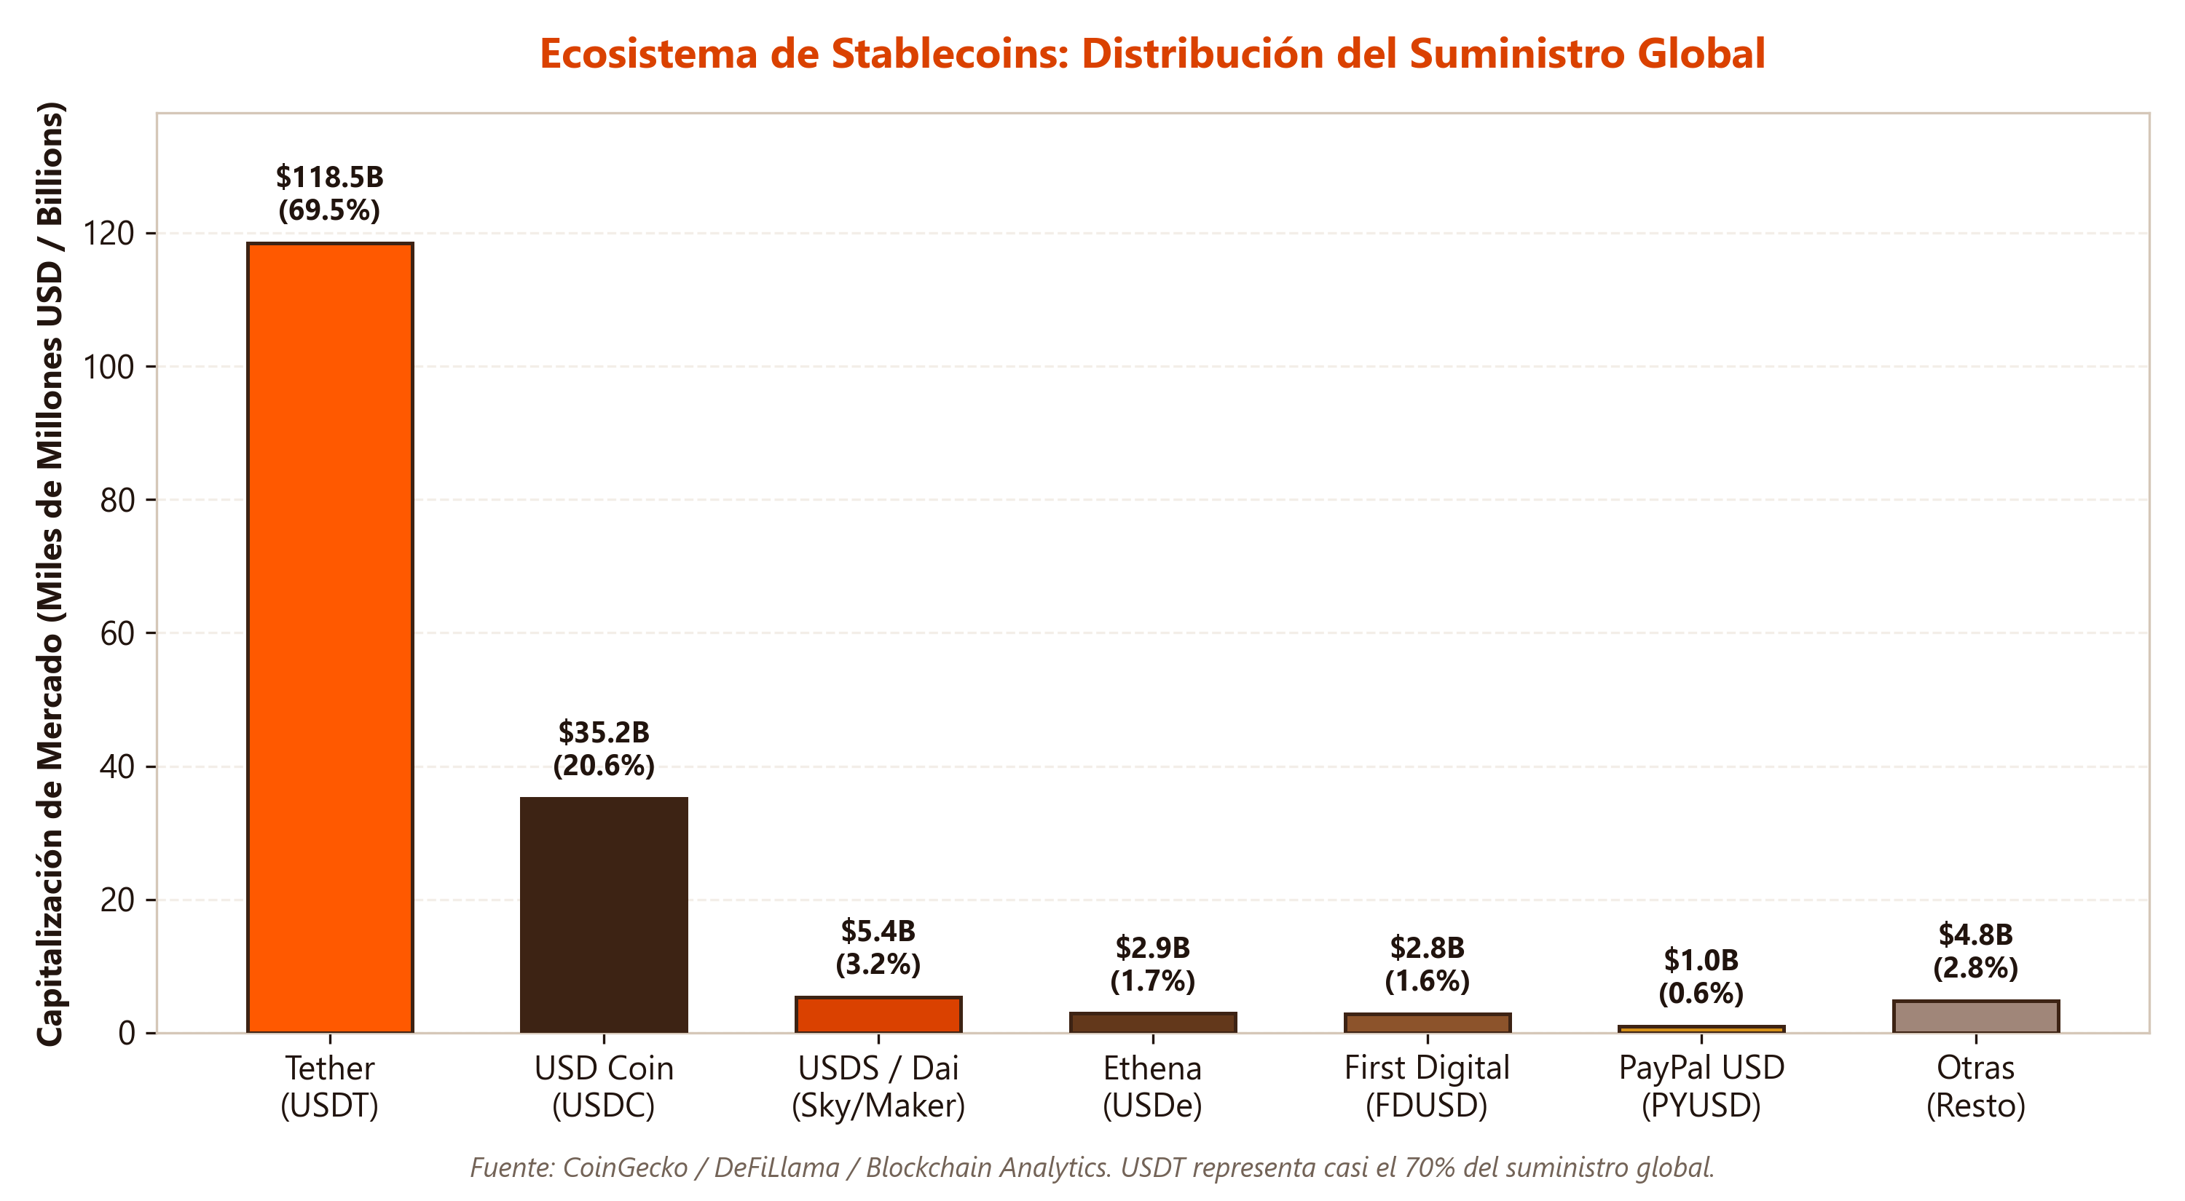
DISTRIBUCIÓN DE MERCADO Y CONTROL
Histograma de las Principales Stablecoins y Quién las Opera
¿Quién Posee y Administra las Stablecoins?
• Tether (USDT - ~$118.5B): Operada por Tether Holdings Ltd. (subsidiaria de iFinex Inc., matriz del exchange Bitfinex). Liderada por Paolo Ardoino (CEO) y Giancarlo Devasini (CFO). Respaldada por >$80B en letras del Tesoro de EE.UU.
• USD Coin (USDC - ~$35.2B): Emitida por Circle Internet Financial (CEO: Jeremy Allaire). Entidad regulada en EE.UU. y Europa (MiCA), con reservas en BNY Mellon auditadas por Deloitte.
• USDS / DAI (~$5.4B): Protocolo Sky (antes MakerDAO, fundado por Rune Christensen). Gobernado de forma descentralizada por tenedores de tokens MKR/SKY.
• First Digital USD (FDUSD - ~$2.8B): Emitida por FD121 Limited (Hong Kong Trust, filial de First Digital Labs). Adoptada fuertemente por Binance tras el cierre de BUSD.
© J. Christopher Westland. Todos los derechos reservados. | hosted by Universidad Anáhuac Mayab | Estructura del Mercado de Criptomonedas | Slide 13/24

Slide 14
IDENTIDAD Y CRIPTOGRAFÍA
¿Qué son las Billeteras Criptográficas? Claves, Custodia y Direcciones
La Tríada Criptográfica de la Billetera
• La Billetera no contiene monedas: Las monedas residen en la blockchain pública; la wallet almacena únicamente las llaves criptográficas para autorizar movimientos.
• 1. Clave Privada (Private Key): Número aleatorio de 256 bits mantenido en secreto absoluto. Es la firma que autoriza el gasto de los fondos.
• 2. Clave Pública (Public Key): Derivada de la clave privada mediante Criptografía de Curva Elíptica (secp256k1). Imposible de revertir a la privada.
• 3. Dirección Pública (Address): Hash de la clave pública (SHA-256 + RIPEMD-160 en BTC, Keccak-256 en ETH: '0x...'). Es el identificador público visible.
• Semilla de Recuperación (BIP-39): Secuencia de 12 o 24 palabras que permite regenerar todas las claves de forma determinista (HD Wallets).
Modelos de Custodia y Seguridad
• Hot Wallets (Billeteras Calientes): Conectadas a la red (MetaMask, Phantom, Trust Wallet). Rápidas y convenientes para operar a diario, pero vulnerables a malware y phishing.
• Cold Wallets (Billeteras Frías): Dispositivos aislados de internet (Hardware Wallets: Ledger, Trezor). La clave privada nunca toca una máquina conectada.
• Custodia Centralizada vs No-Custodial: 'Not your keys, not your coins'. En exchanges (Binance, Coinbase), el usuario cede la custodia técnica a una cuenta omnibus corporativa.
© J. Christopher Westland. Todos los derechos reservados. | hosted by Universidad Anáhuac Mayab | Estructura del Mercado de Criptomonedas | Slide 12/24

Slide 15
MECÁNICA DE EJECUCIÓN
¿Cómo Ocurren los Trades y Transferencias entre Billeteras?
Transferencia On-Chain entre Billeteras
1. Construcción del Payload: La billetera A especifica destino (Billetera B), monto y tarifa de gas dispuesta a pagar.
2. Firma Criptográfica: Se firma el hash de la transacción con la clave privada de A mediante ECDSA, demostrando propiedad sin revelar la clave.
3. Transmisión al Mempool: La transacción firmada se difunde a nodos P2P y entra al mempool para validación sintáctica de saldo y nonce.
4. Inclusión en Bloque: Un validador la incluye en un bloque minado; tras la confirmación, el saldo de B se actualiza en el ledger global.
¿Cómo Ocurren los Trades? CEX vs. DEX
• Negociación CEX (Off-Chain): En Binance o Coinbase, los trades NO van a la blockchain. Ocurren en bases de datos internas con motores de emparejamiento en microsegundos sin comisiones de red.
• Negociación DEX (On-Chain / AMM): En Uniswap o Raydium, se negocia contra un Pool de Liquidez gestionado por una fórmula matemática (x · y = k). Cada trade es una transacción on-chain.
• Riesgo MEV (Miner Extractable Value): En DEX, bots de arbitraje detectan órdenes en el mempool y hacen 'sandwich attacks' alterando el orden de confirmación.
© J. Christopher Westland. Todos los derechos reservados. | hosted by Universidad Anáhuac Mayab | Estructura del Mercado de Criptomonedas | Slide 15/24

Slide 16
PUENTE TRADFI Y CRIPTO
Entrada y Salida Fiat (On/Off-Ramp) y el Hub de Stablecoins
EL FLUJO ESTRUCTURAL DE FONDOS: EL 'HUB' DE LAS STABLECOINS
[BANCO FIAT (USD / EUR)] ─── On-Ramp (ACH/SEPA/Wire con KYC) ───► [EXCHANGE REGULADO (CEX)]
▼
[CONVERSIÓN INMEDIATA A STABLECOINS (USDT / USDC)] ◄─── EL NÚCLEO LÍQUIDO DEL MERCADO
▼
[UNIVERSO DE TRADING (BTC, ETH, Altcoins, Futuros Perpetuos, Opciones, DeFi Yield)]
▼
[CONVERSIÓN DE RETORNO A STABLECOINS] ─── Off-Ramp ───► [RETIRO A CUENTA BANCARIA]
Pasarelas de Entrada y Salida (On/Off-Ramps)
• El Cuello de Botella Regulado: Los puntos donde el dinero fiduciario entra y sale son los únicos sujetos a estricta supervisión bancaria, KYC e informes SAR.
• Fricción Bancaria Tradicional: Los bancos no operan 24/7 y frecuentemente bloquean transferencias a plataformas cripto debido a políticas de riesgo.
¿Por qué se comercia en Stablecoins y NO en Fiat?
• Par de Cotización Universal: >85% de los pares de trading activos en CEX cotizan contra USDT o USDC (ej. BTC/USDT), no contra USD o EUR.
• Disponibilidad 24/7/365: Permiten mover liquidez y arbitrar precios entre exchanges en distintos husos horarios sin depender de cámaras de compensación bancarias.
• Moneda Base Global: Permite a inversores de todo el mundo acceder a liquidez en dólares digitales eludiendo controles de cambio locales.
© J. Christopher Westland. Todos los derechos reservados. | hosted by Universidad Anáhuac Mayab | Estructura del Mercado de Criptomonedas | Slide 16/24

Slide 17
DINÁMICA DEL CRIMEN FINANCIERO
La Migración del Lavado de Dinero: De Criptomonedas a Stablecoins
El Cambio Estructural de los Flujos Ilícitos
• Pérdida de Dominancia de Bitcoin: Hasta 2019-2020, Bitcoin concentraba la mayoría del volumen ilícito. En 2023-2026, más del 60-70% del valor ilícito se ha trasladado a **Stablecoins (especialmente USDT en TRON - TRC20)**.
• Adopción por Sindicatos Criminales: Informes de UNODC y TRM Labs confirman que el lavado a gran escala opera preferentemente en stablecoins por certidumbre de valor.
• Infraestructuras Especializadas: Aparición de 'Garantor Markets' y mesas de dinero OTC no reguladas que liquidan miles de millones ilícitos exclusivamente en USDT.
4 Razones Clave de la Preferencia Ilícita
1. Eliminación del Riesgo de Precio: El lavado requiere tiempo y capas (*layering*). Con BTC o ETH, una caída del 15% destruye el margen criminal. Una stablecoin conserva su valor de $1.00 intacto.
2. Hiperliquidez y Camuflaje: USDT mueve más de $50B diarios. Las sumas ilícitas se diluyen en el volumen masivo sin distorsionar spreads ni levantar sospechas inmediatas.
3. Tarifas Mínimas y Rapidez: En redes como TRON, transferir $1,000,000 cuesta menos de $2 USD y tarda escasos segundos.
4. Paridad Directa con el Dólar Físico: Facilidad de canje en redes informales de remesas (Hawala digital) y mercados negros sin pasar por el sistema bancario de EE.UU.
© J. Christopher Westland. Todos los derechos reservados. | hosted by Universidad Anáhuac Mayab | Estructura del Mercado de Criptomonedas | Slide 17/24

Slide 18
INVESTIGACIÓN EMPÍRICA CENTRAL
Paper: The Limits of Blockchain Forensics (Jalal & Westland)
Deconstruyendo las Mitologías de la Gobernanza Algorítmica en Blockchain
• Contexto Realista: El lavado global mueve entre $800B y $2 Trillones (UNODC). El problema en cripto es de ~$24.2B (<1% del volumen total). A pesar de esto, reguladores y la industria de inteligencia blockchain ($B) exigen un nivel de vigilancia automatizada que no existe en el sistema bancario tradicional.
• La 'Trampa de la Complejidad': Empresas forenses comercializan modelos de IA de alta complejidad (Graph Neural Networks) prometiendo 'kill-switches' automáticos. Este artículo somete a prueba empírica rigurosa las tres grandes mitologías del sector.
RQ1: Estructura vs Conducta
¿Las GNNs de grafos superan a simples modelos de árboles conductuales al detectar ilícitos?
RQ2: Predicción de Mercado
¿Los flujos ilícitos on-chain predicen precios, volatilidad o liquidez ('alpha'), o es un espejismo?
RQ3: Alarmas Autónomas & Tasa Base
¿Puede una alarma automática operar de forma autónoma ante la extrema rareza de los atacantes?
RQ4: Wash Trading en DEX
¿Cómo detectar manipulación de microestructura en pools de liquidez descentralizados?
© J. Christopher Westland. Todos los derechos reservados. | hosted by Universidad Anáhuac Mayab | Estructura del Mercado de Criptomonedas | Slide 18/24

Slide 19
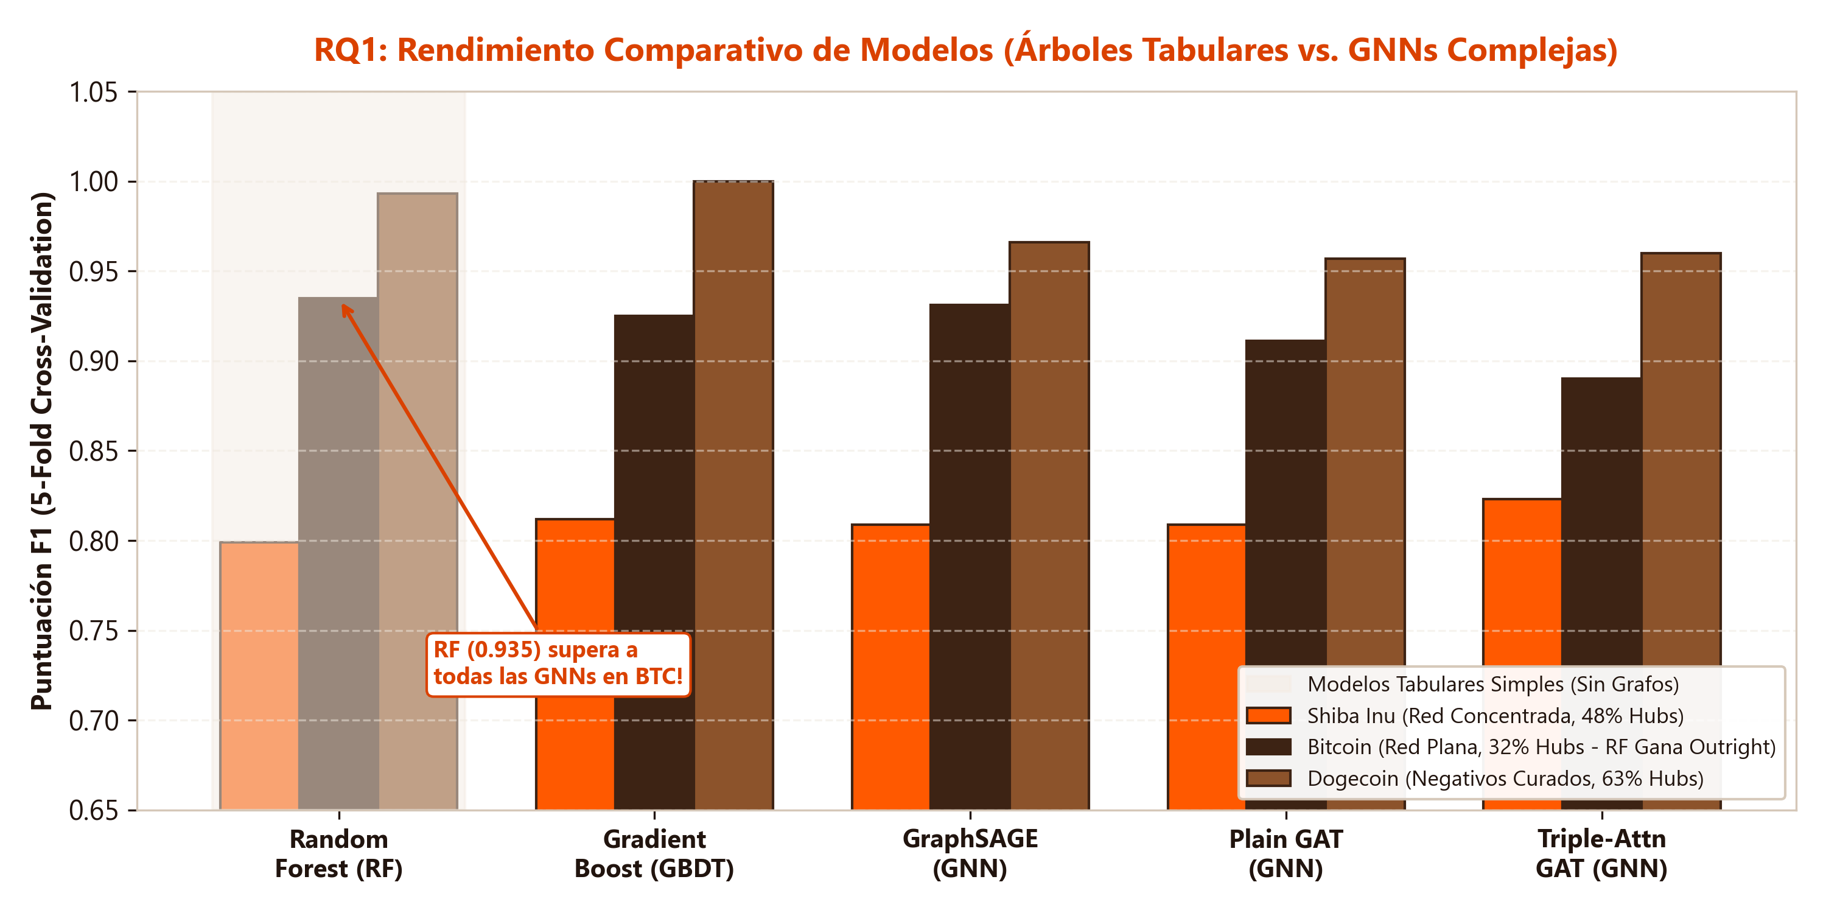
PAPER JALAL & WESTLAND — RQ1
Mitología Técnica: ¿Redes de Grafos (GNN) o Modelos de Árbol?
Deconstrucción de la Mitología Técnica
• El Mito de la Industria: Se afirma que la topología relacional de la blockchain exige redes neuronales de grafos (GCN, GraphSAGE, GATv2) para detectar billeteras ilícitas.
• Muestreo Emparejado por Grado: Al emparejar cada nodo ilícito con nodos normales de volumen idéntico, se evita una falsa victoria lograda por clasificar billeteras de alto volumen.
• En Bitcoin (Red Plana, 32% Top-1%): Random Forest tabular sin grafos gana con F1 = 0.935 frente a GraphSAGE (0.931) y GAT (0.911). Con solo rasgos estructurales, RF alcanza 0.893 vs 0.844 conductuales.
• En Shiba & Doge (Redes Concentradas): Los hubs de exchanges (48%-63% de conexiones) enmascaran la cercanía a nodos ilícitos. Las variables conductuales (edad de wallet, recencia, ráfaga) dominan por completo.
• Conclusión: No existe ventaja sistemática en GNNs; las instituciones pagan una 'prima de complejidad' sin beneficios operativos reales.
© J. Christopher Westland. Todos los derechos reservados. | hosted by Universidad Anáhuac Mayab | Estructura del Mercado de Criptomonedas | Slide 19/24

Slide 20
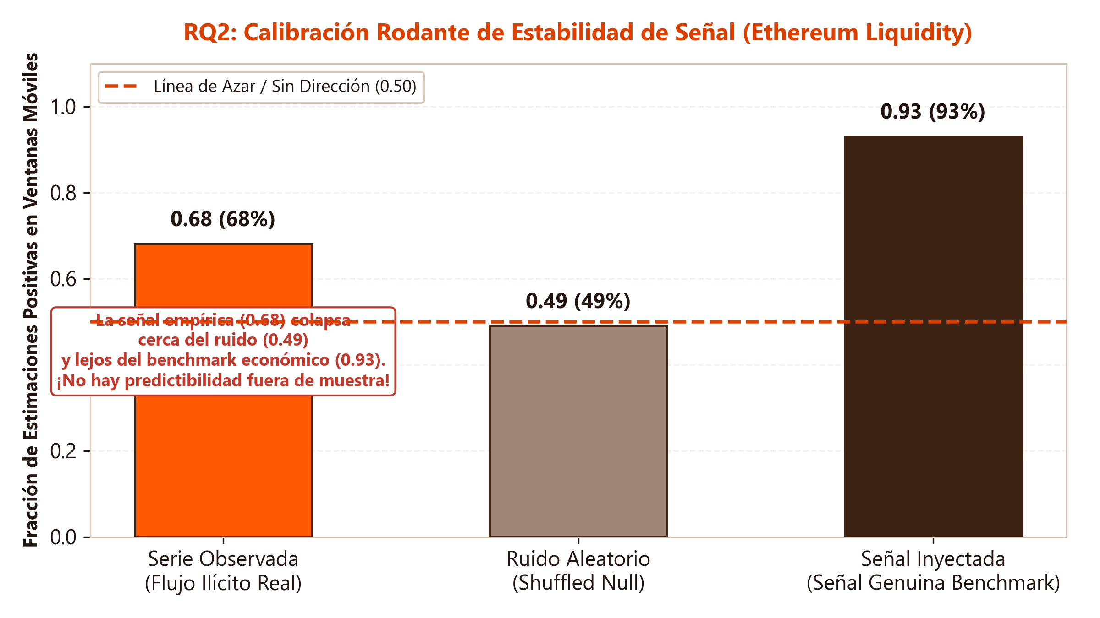
PAPER JALAL & WESTLAND — RQ2
Mitología Informacional: La Nulidad Predictiva ('The Price Null')
La Ilusión del 'Alfa' y Trampas Forenses
• El Mito de la Industria: Proveedores afirman que rastrear flujos ilícitos on-chain permite anticipar caídas de precios, picos de volatilidad o presiones de venta.
• Batería de 30 Pruebas Estadísticas: Causalidad de Granger (lags 1-10), modelos HAR-RV-X, Toda-Yamamoto y Temporal Fusion Transformers revelan **ausencia total de capacidad predictiva fuera de muestra (OOS)**.
• Trampa 1: Look-Ahead Leak (Filtración): Distribuir la actividad de una conexión hacia atrás creaba una ganancia ficticia del 7% en Doge (MSFE 0.934). Al reconstruir la serie causalmente, colapsó a 1.044 (¡mera filtración de datos futuros!).
• Trampa 2: Artefactos de Feed de Precios: Señales predictivas que parecían significativas en una plataforma de precios desaparecían por completo en otras.
• Colapso en Calibración Rodante: En ventanas móviles, la señal de liquidez (0.68) se sitúa cerca del azar (0.49) y lejos de una relación económica persistente (0.93).
© J. Christopher Westland. Todos los derechos reservados. | hosted by Universidad Anáhuac Mayab | Estructura del Mercado de Criptomonedas | Slide 20/24

Slide 21
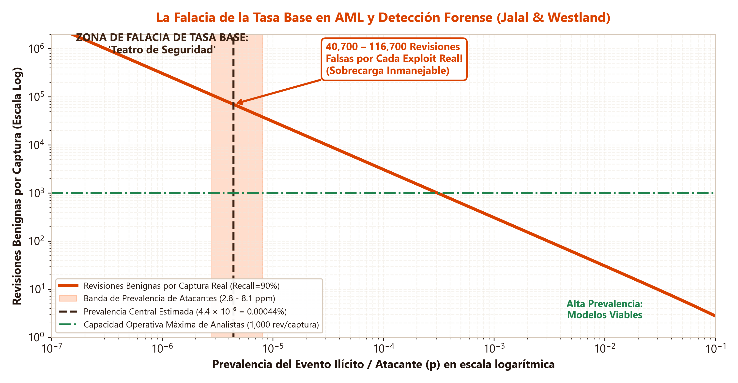
PAPER JALAL & WESTLAND — RQ3
Mitología Operativa: La Falacia de la Tasa Base y Sobrecarga de Alertas
La Realidad Matemática (Axelsson, 2000)
• Prevalencia Empírica Ínfima (p): En contratos inteligentes, solo existen ~150 exploits confirmados sobre 37.5M despliegues (p ≈ 4.4 × 10⁻⁶ = 4.4 por millón).
• Ecuación de Revisiones por Captura: Revisiones / Captura = [(1 - p) / p] · [FPR_{at recall} / recall]
• Carga Operativa Inmanejable: Para alcanzar un 90% de recall con el detector XGBoost (AUC 0.876), **se requieren entre 40,700 y 116,700 revisiones benignas por CADA captura real**.
• Imposibilidad de 'Kill-Switches': Un bloqueo automático congelaría decenas de miles de usuarios legítimos, destruyendo el negocio institucional.
• Detección como TRIAJE (Triage): El modelo SÍ es valioso como filtro de priorización humana: inspeccionar el top 1% más riesgoso concentra a los atacantes 13.3 veces por encima de la tasa base (Lift = 13.3x).
© J. Christopher Westland. Todos los derechos reservados. | hosted by Universidad Anáhuac Mayab | Estructura del Mercado de Criptomonedas | Slide 21/24

Slide 22
PAPER JALAL & WESTLAND — RQ4
Manipulación en DEX: Detección de Wash Trading y el 'Wash-Discount'
Embudo de Filtrado Conductual en Pools DEX
• El Problema en Exchanges Descentralizados: No existen restricciones KYC; cualquier actor puede crear múltiples billeteras e intercambiar tokens consigo mismo para simular liquidez y volumen falso.
1. Umbral de Actividad (K ≥ 4): Mínimo de swaps ejecutados por la dirección dentro de la ventana de análisis semanal.
2. Balance Direccional (≥ 0.60): Relación simétrica entre compras y ventas: min(buys, sells) / max(buys, sells) ≥ 0.60.
3. Participación en el Pool (≥ 30%): La dirección sospechosa concentra más del 30% del volumen total de transacciones del pool.
4. Neutralidad de Inventario (< 0.10): Flujo neto respecto a flujo bruto inferior al 10% en ambos tokens (reciclaje de inventario sin posición neta).
La Métrica 'Wash-Discount' (WD_i)
• Inspiración en el Beneish M-Score: Análogo a las métricas de contabilidad forense para detectar manipulación de beneficios corporativos.
• Formalización Matemática: WD_i = 1 - (Volumen_organico / Volumen_reportado) = Σ_{a ∈ C_i} V_{a,i} / V_{i,reportado}
• Utilidad para Agregadores y Reguladores: Permite a CoinMarketCap o CoinGecko deflactar el volumen artificial para reflejar la verdadera liquidez económica del pool.
• Precaución Metodológica: El volumen candidato no es prueba automática de colusión criminal; debe contrastarse con actividades de arbitraje y creación de mercado legítima.
© J. Christopher Westland. Todos los derechos reservados. | hosted by Universidad Anáhuac Mayab | Estructura del Mercado de Criptomonedas | Slide 22/24

Slide 23
PAPER JALAL & WESTLAND — IMPLICACIONES
La Crisis de Obsolescencia de Etiquetas (Staleness) y Políticas AML
La Vida Media de las Etiquetas Públicas
• Vida Media de ~2 Años en Ethereum: En una cohorte de 3,279 direcciones ilícitas analizadas, la actividad cae a la mitad en solo 2 años. **Solo el 12.9% de las direcciones flagged seguían activas hacia 2024**.
• Inactividad Total en Dogecoin (0%): El vecindario de billeteras de estafas en Dogecoin quedó 100% inactivo / durmiente tras 2022.
• OFAC vs. ScamSniffer: Las direcciones sancionadas por OFAC mantienen mayor longevidad (26.5%) que las billeteras de phishing efímeras (13.9%, z = 3.17).
• El Fenómeno de 'Burner Wallets': Los atacantes abandonan sus billeteras tras una sola campaña delictiva. Monitorear listas negras estáticas solo ofrece una ilusión de seguridad.
Recomendaciones para Stakeholders y Reguladores
1. Para Reguladores y GAFI / FATF: Abandonar la exigencia de bloqueos automáticos basados en IA ('Travel Rule'). El mandato ignora la tasa base e impone un impuesto de 'teatro de seguridad'. Exigir reportes de prevalencia, recall y tasa de revisión.
2. Para Exchanges y Protocolos DEX: Implementar embudos de filtrado conductual y el ratio Wash-Discount ($WD_i$) para deflactar volúmenes inflados y priorizar inspección contextual humana.
3. Para la Industria de Inteligencia Cripto: Abandonar la venta de 'cajas negras' de GNNs sobrevaloradas. Demostrar desempeño en tiempo real (*point-in-time*) frente a baselines simples de árboles.
© J. Christopher Westland. Todos los derechos reservados. | hosted by Universidad Anáhuac Mayab | Estructura del Mercado de Criptomonedas | Slide 23/24

Slide 24
CIERRE DE LA CLASE
Conclusiones Clave y Preguntas de Debate para la Clase
Síntesis Conceptual de la Sesión
• Microestructura Real: La liquidez no es el volumen bruto publicitario; se mide en el libro de órdenes (DOM), el spread bid-ask y el ratio de Amihud.
• Dominio de Derivados: 2 de cada 3 dólares negociados operan en futuros perpetuos y derivados, no en la compra directa de criptomonedas al contado.
• El Eje de las Stablecoins: USDT y USDC son la verdadera moneda base del ecosistema comercial y, por ende, el canal preferido del lavado de capitales transfronterizo.
• Lección del Paper (Jalal & Westland): La gobernanza algorítmica autónoma ('kill-switches') es una quimera matemática debido a la falacia de la tasa base (40k-116k revisiones por acierto). La IA debe ser herramienta de *triage* para analistas humanos.
Preguntas para Debate en Clase
1. Riesgo Sistémico de Stablecoins: ¿Representa la concentración del ~70% del mercado de stablecoins en Tether (USDT) un riesgo 'Too Big To Fail' para la estabilidad de las finanzas descentralizadas?
2. Eficiencia de Mercado & 'Alpha': Si los flujos on-chain no aportan predictibilidad demostrable para precios y volatilidad fuera de muestra, ¿por qué los fondos cuantitativos siguen comprando analíticas on-chain?
3. Regulación vs. Realidad Matemática: ¿Cómo deben los organismos reguladores (GAFI, SEC, FinCEN) reformular los mandatos de cumplimiento AML sin obligar a las instituciones a realizar 'teatro de seguridad'?
© J. Christopher Westland. Todos los derechos reservados. | hosted by Universidad Anáhuac Mayab | Estructura del Mercado de Criptomonedas | Slide 24/24

